Slide 1

热烈欢迎各位家长
2018级六班家长会
——班主任：李华英
（2015.11.20）

Slide 2


尊敬的各位家长：
您们好，首先感谢您们在百忙之中抽空来参加今天的家长会，协助并参与我们的教育教学工作。教育是双向的，必须家庭和学校积极配合才可能取得成效。在此,我代表6班所有的学生和任课老师对在座的家长表示衷心的感谢!感谢您们对我们工作的支持与关心！
希望在我们的相互配合下，孩子们能得到全面的发展和提高。
我们的努力＋您的关爱＝孩子的成功

Slide 3

我们的成长点滴
8月24日
--我们的梦想从此刻起航

Slide 4


生活中的我们

Slide 5

小班交流 以期共赢
1、邱云 2、王镱洁
3、钟琴 4、吕泓杰
5、田欣 6、陈祥菊
7、骆悦 8 、陈刚

Slide 6
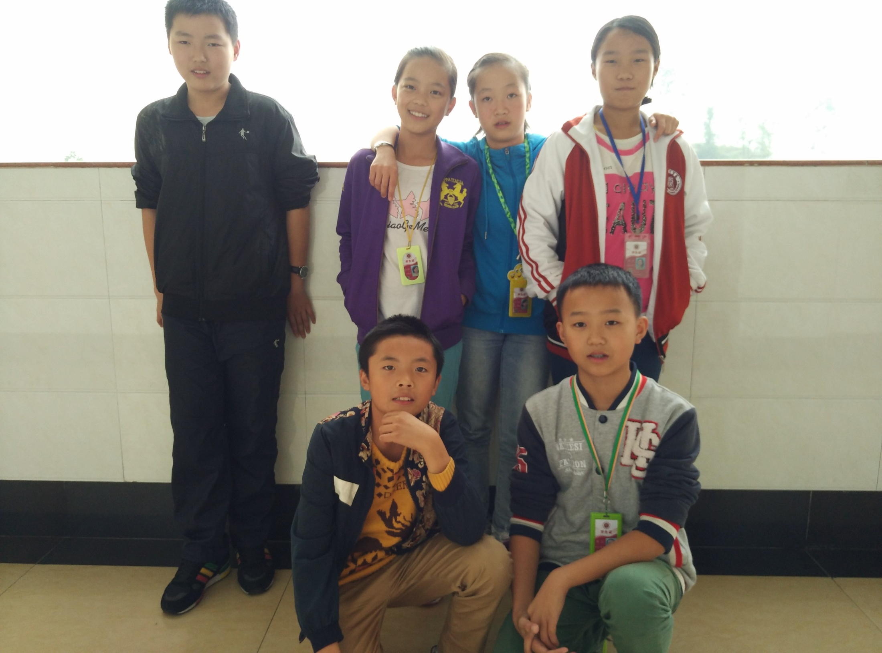

Slide 7
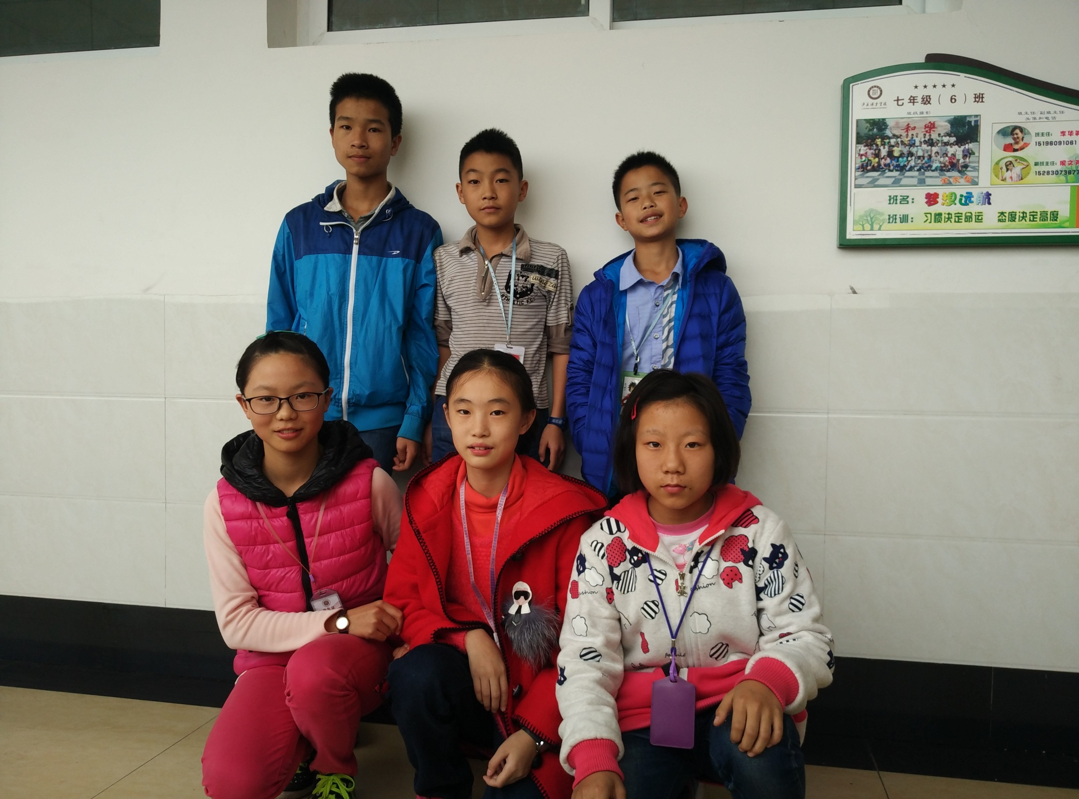

Slide 8
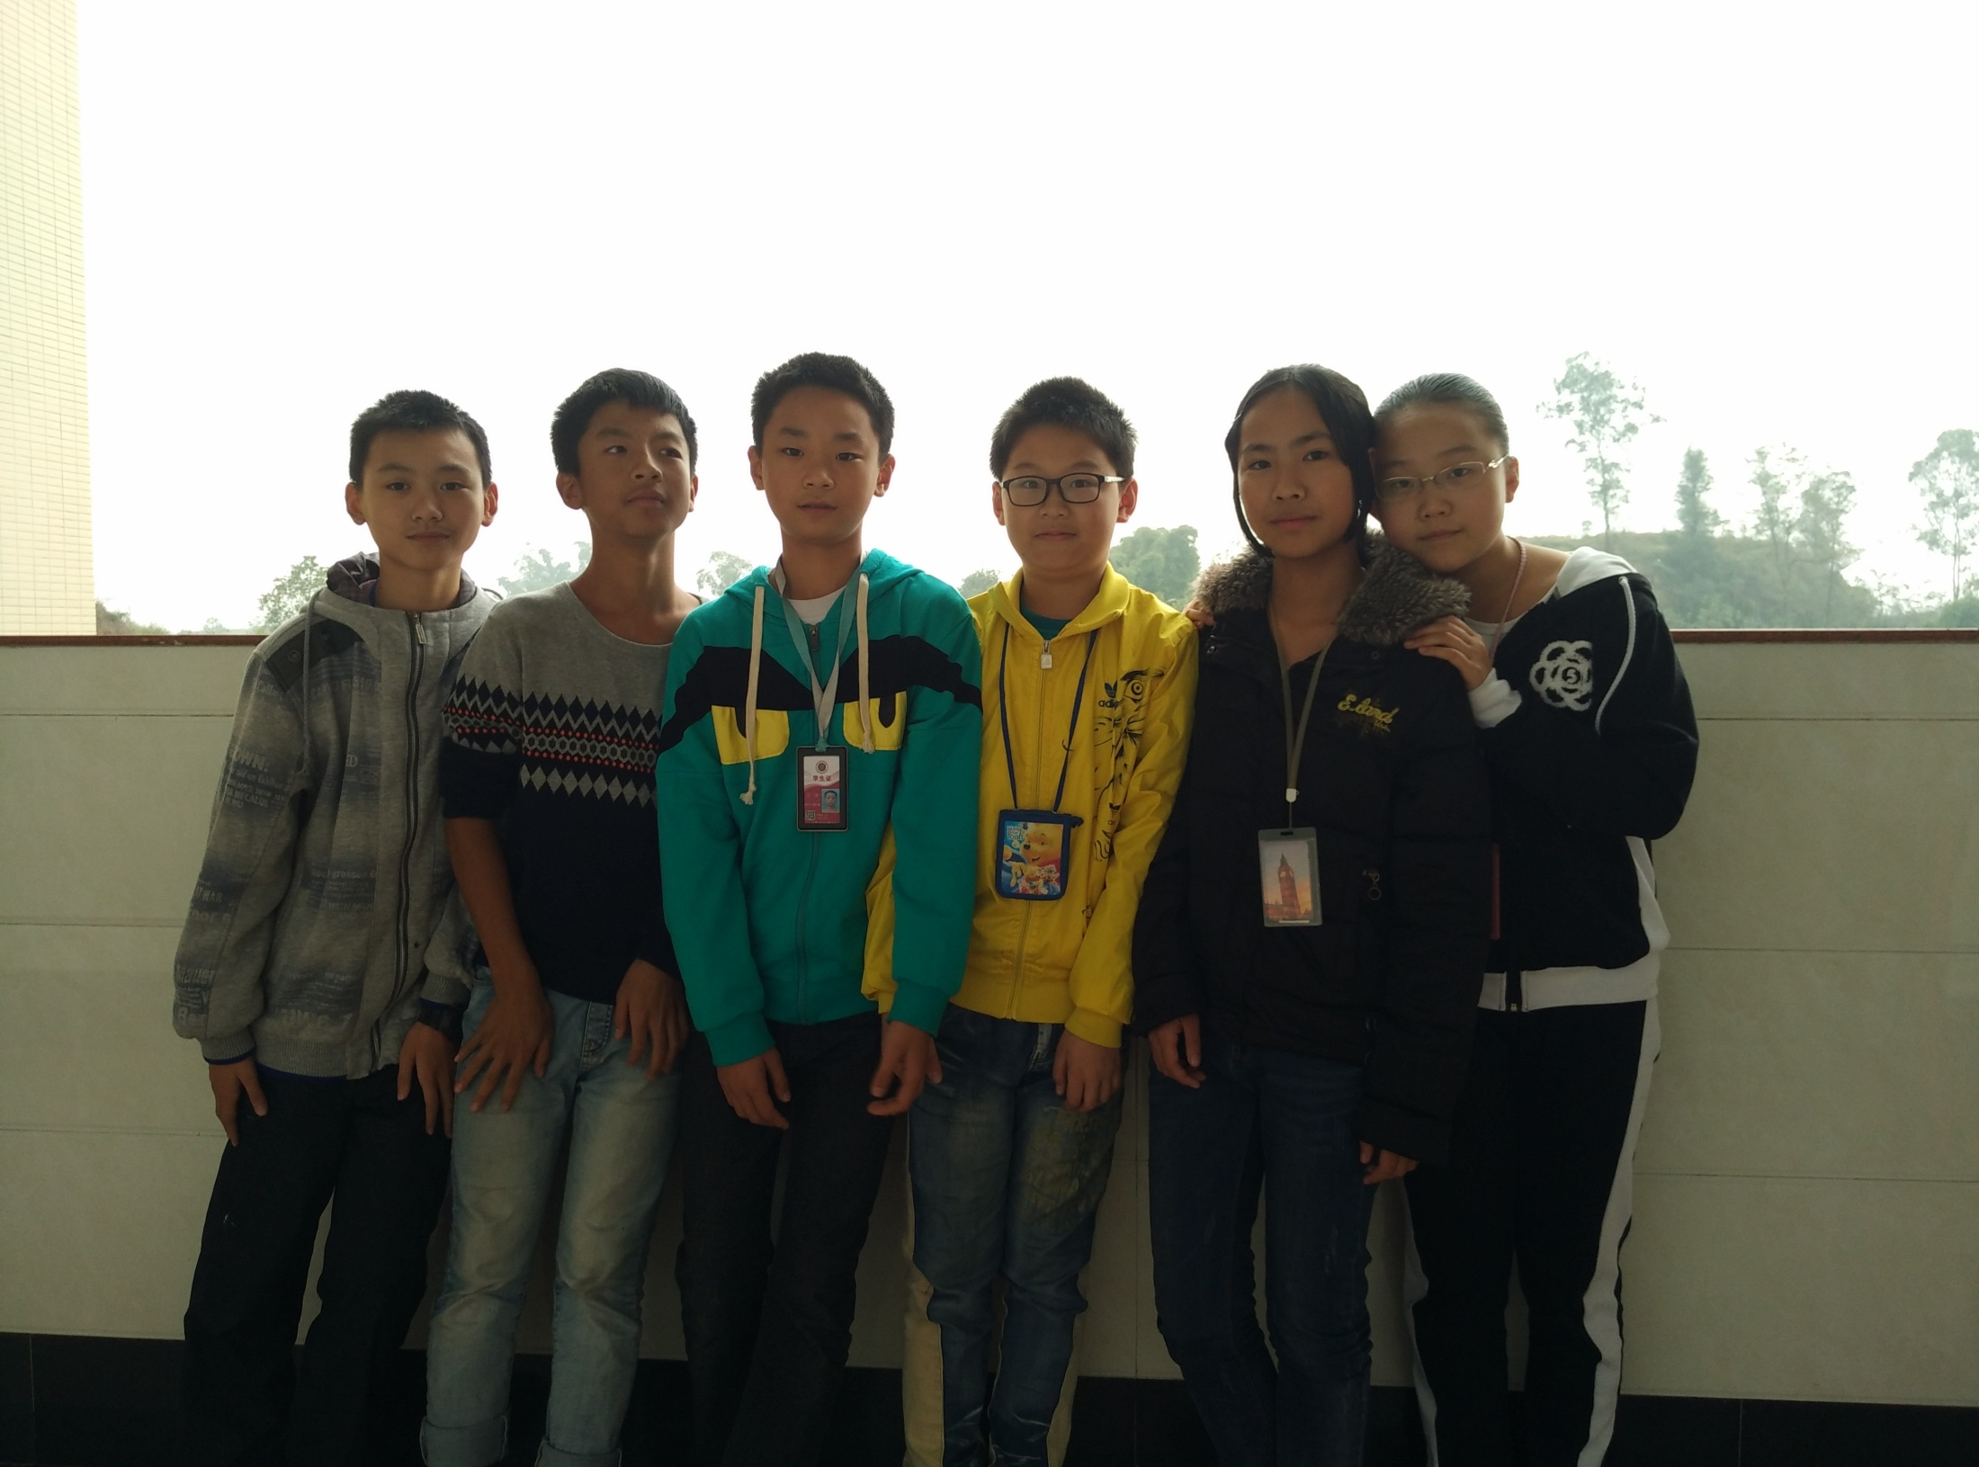

Slide 9
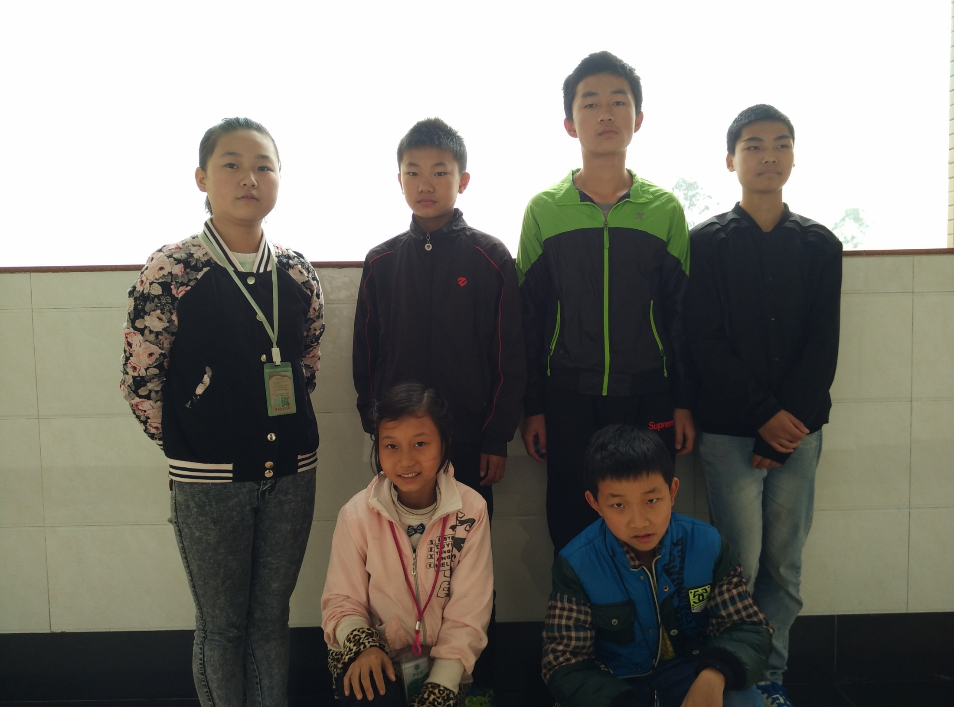

Slide 10
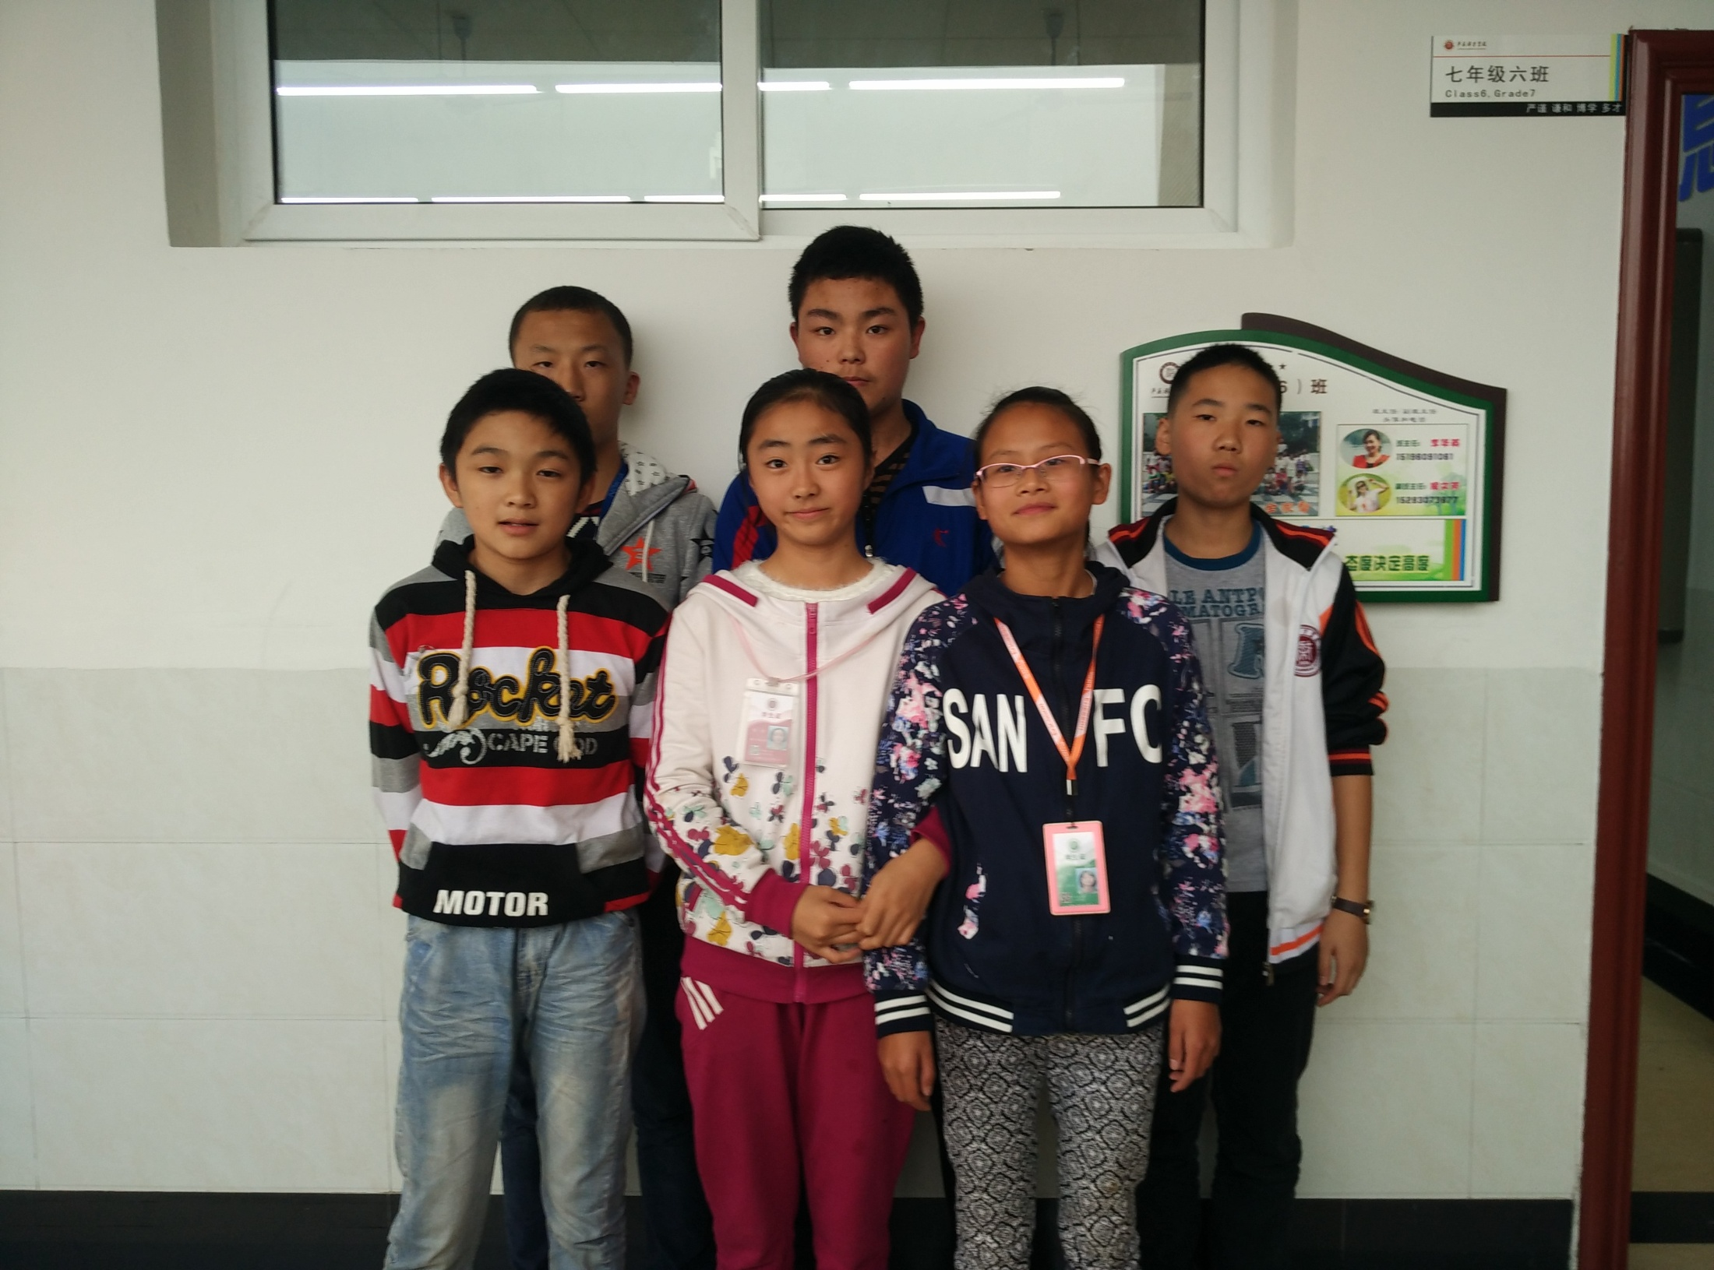

Slide 11
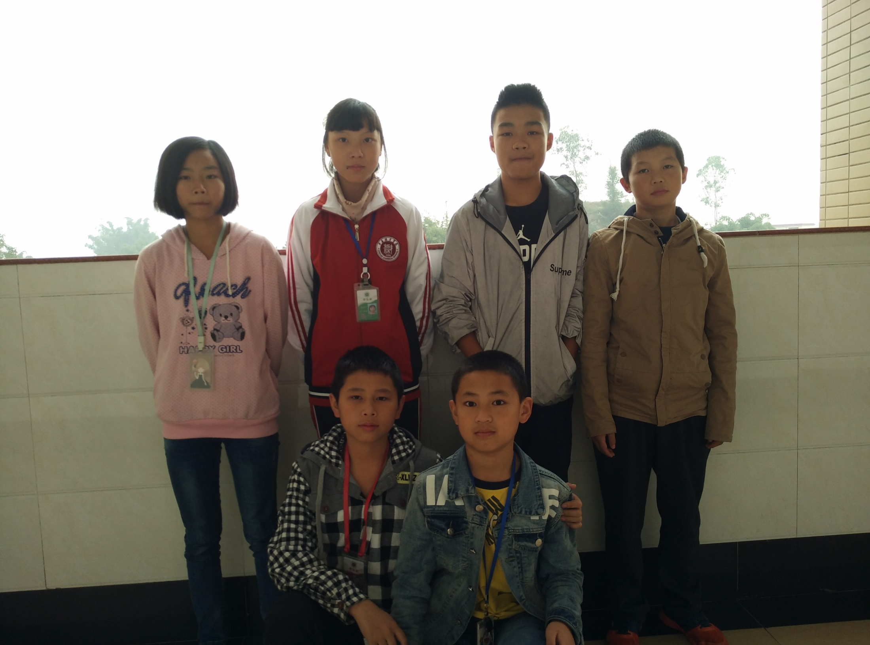

Slide 12
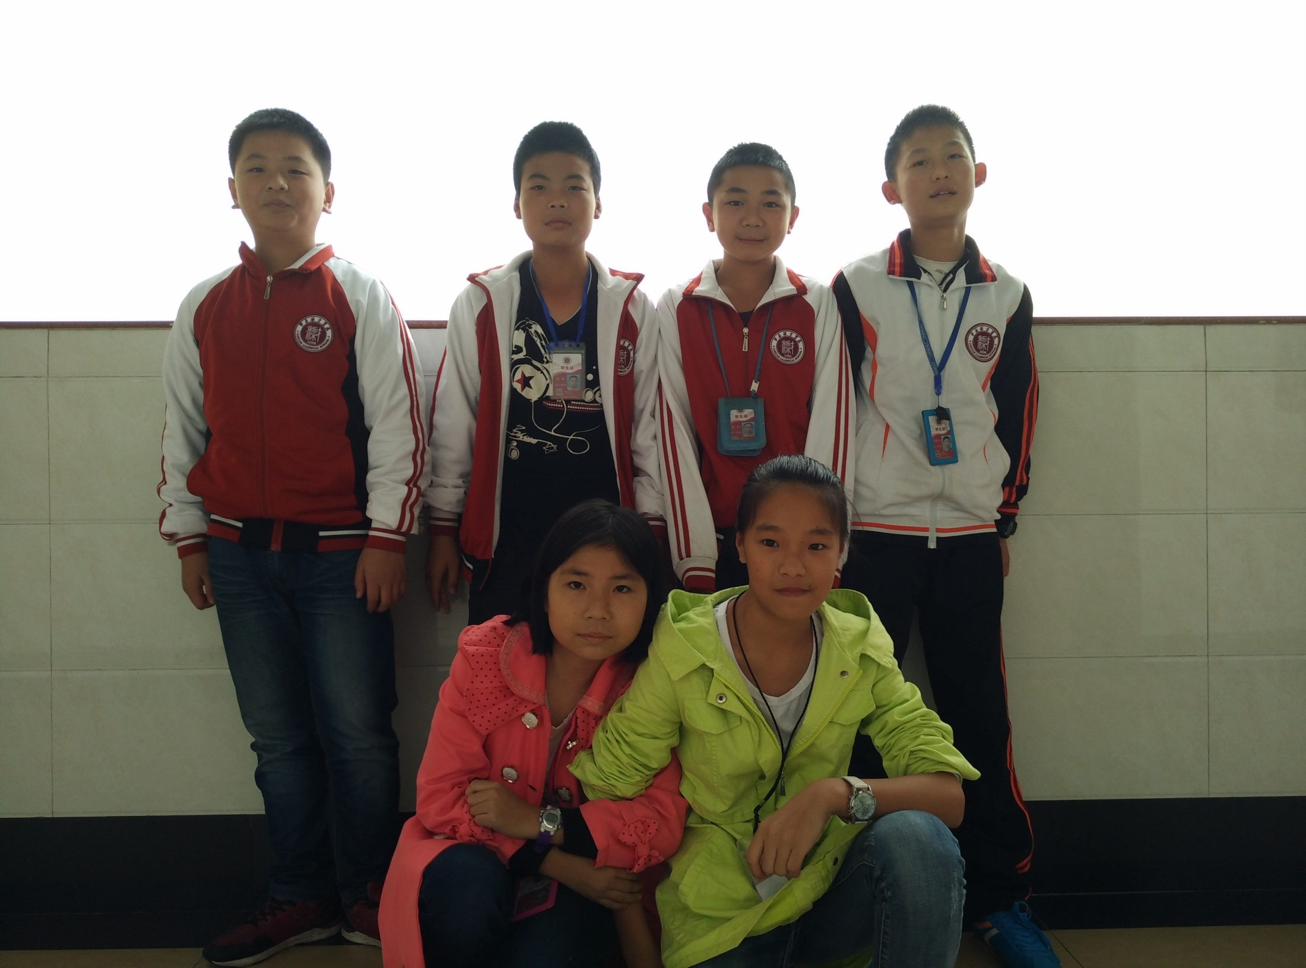

Slide 13
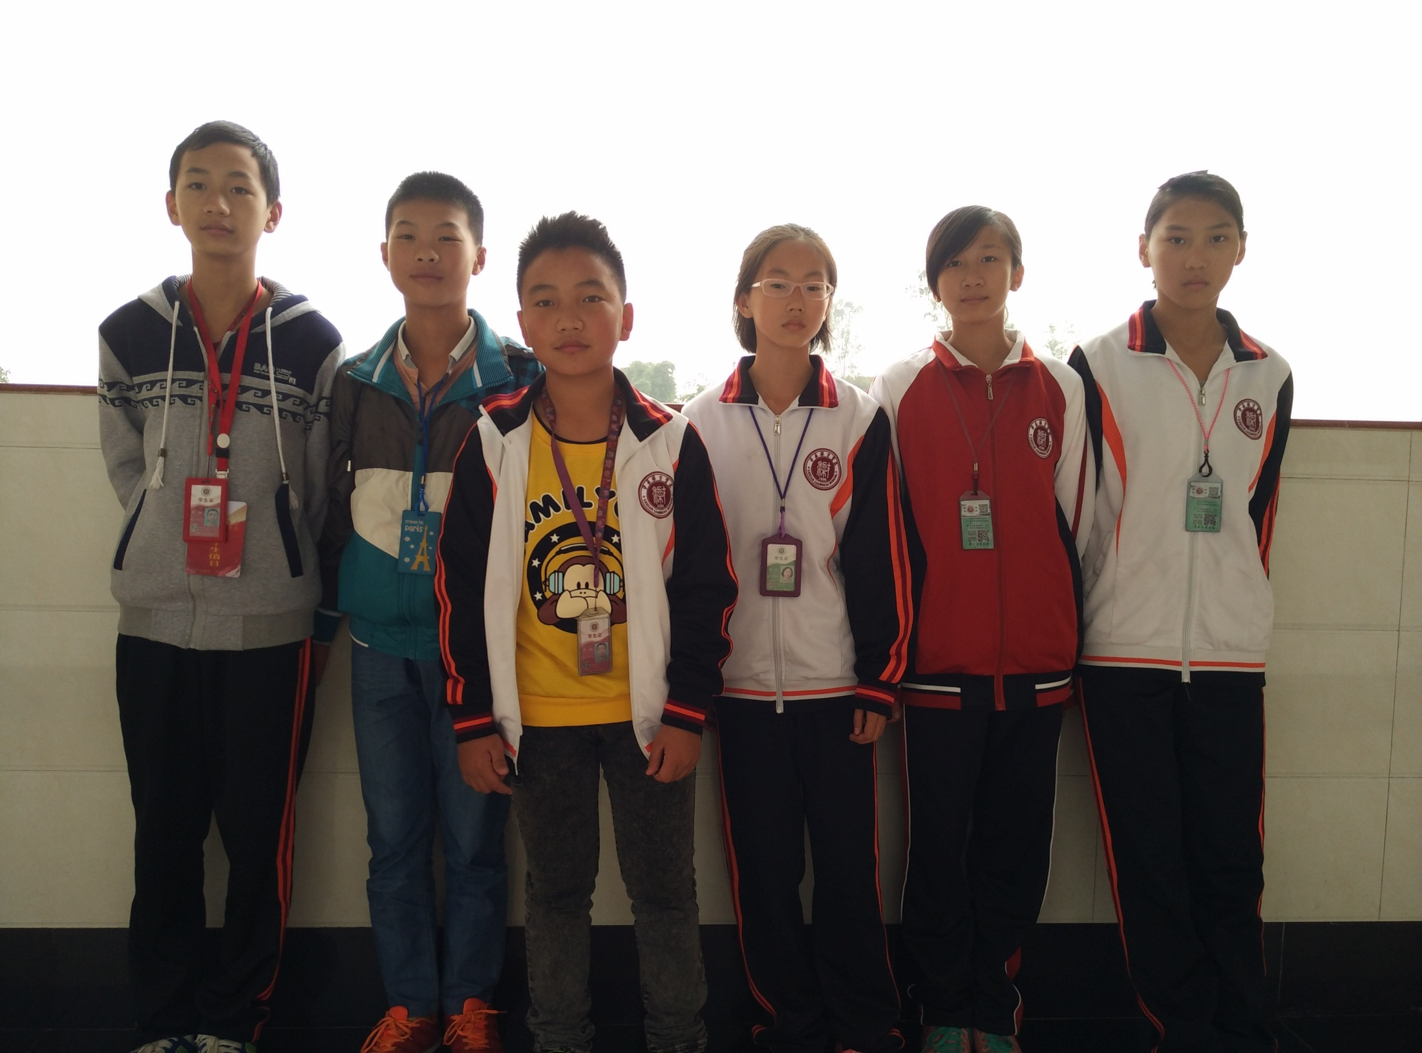

Slide 14
半期成绩汇报
半期考试科目有七科，语数外各100分，政历地生各50分，总分500分。我班有32位同学在学月的基础上取得进步。1人获得特等奖，6人获得一等奖，11人获得二等奖,14人获得进步奖。

Slide 15

半期总结
班级荣誉榜！

Slide 16

单 科 前三名
语文：王镱洁 余淋
陈刚 陈祥菊

Slide 17
单 科 前三名
数学：陈祥菊，王世文
夏第康，陈刚，邱云，田欣，
朱振宇，王镱洁 骆悦
胡 宏淋

Slide 18
单 科 前三名
英语：陈祥菊，邱云
罗晨 骆悦
生物：梁欢 陈祥菊，邱云

Slide 19
单 科 前三名
地理: 邱云 田欣 陈刚王世文
政治：邱云 骆悦 兰洋
历史：邱云 田欣 陈祥菊
王世文

Slide 20
总分特等奖
邱 云

Slide 21
总分一等奖
陈祥菊 骆悦
王世文 陈刚
田欣 王镱洁

Slide 22
总分二等奖
袁子贤 夏第康 钟瑞
兰洋 朱振宇 吕泓杰
胡宏淋 毛敏 李玲玉
梁欢 刘钢

Slide 23
光 荣 榜
在月考基础上取得进步的同学
田欣 梁欢 张欢 兰洋
骆悦 周彬 游成林 夏第康
罗晨 母春艺 胡宏淋 陈祥菊 刘钢 文治

Slide 24

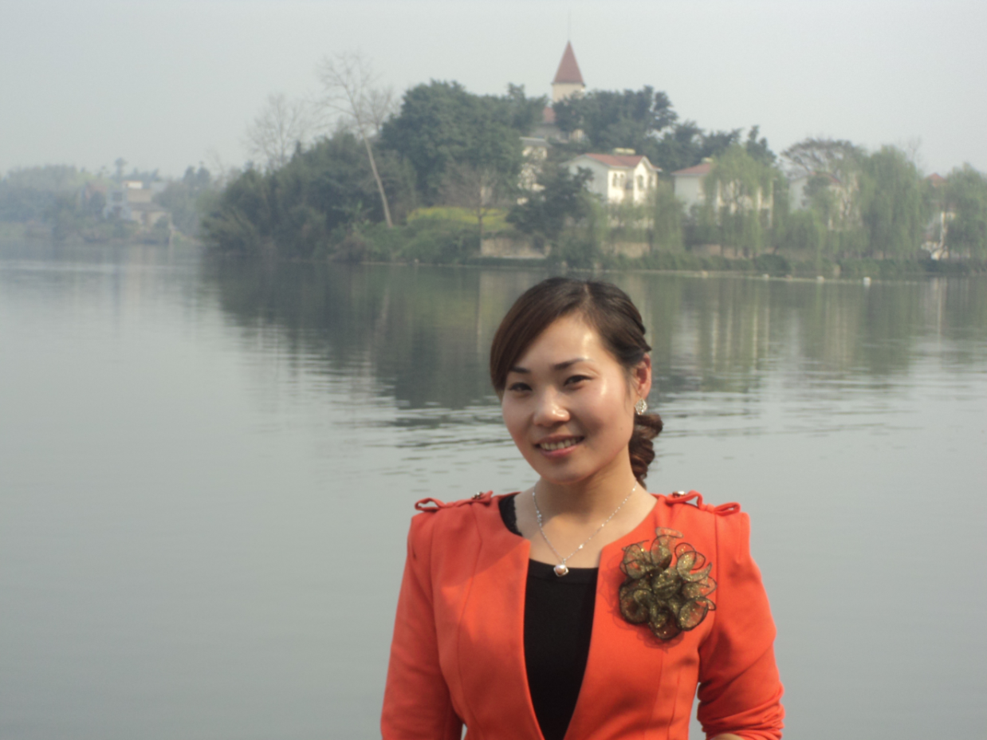
班主任 英语老师 ——李华英
播种一种性格，收获一种命运。
播种一种习惯，收获一种性格！
播种一种行为，收获一种习惯！
李华英，中学英语二级教师，本人从事教育事业8年，有很强的责任心和爱心，一直担任班主任工作，多次参加校内、镇级教学竞赛并获奖，曾获得” 优秀教师”、” 优秀班主任”称号，县级论文二、三等奖;镇级优质课一等奖；镇级教学评估二、三等奖。在教学中，我坚持用兴趣吸引学生，用言传身教感染学生，用广博的知识开拓学生。 “尊重每一个学生，发现他们身上的闪光点，不断地激发他们学习的热情、找到自己的成功”便是我现在的追求。我相信，教学的艺术不在于传授本领，而在于激励、唤醒和鼓舞，本人热爱英语教育教学工作，具有强烈的课程创新意识，教学设计灵动而开放，平时的教学中注重学习和反思，能够不断提高自身的教育教学修养，并善于将其运用到新的教育教学实践。

Slide 25

副班主任 语文老师——候文芳
侯文芳，本科学历，中学语文高级教师。工作以来，担任过小学、初中和高中的语文教师及班主任工作。多次评为“优秀教师”、“优秀班主任”和“低职高待教师”，是“泸县三八红旗手”、“泸县骨干教师”以及县优质课竞赛获奖者；所带班级曾被评为“市优秀班集体”；辅导的科技创新作品有3件获泸州市一等奖，其中2件作品获得省二等奖；有二十多篇论文在县级以上获奖或发表。她坚持“让孩子在关爱中成长；让语文在诗意中绽放”。

Slide 26
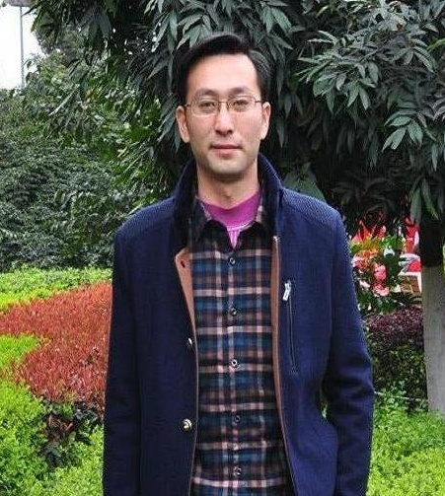
数学老师——宋仲良
我叫宋仲良，一名普通的人民教师。
2002年7月毕业于成都师范高等专科学校《数学教育》专业。2003年至今，一直担任初中数学教学与班主任工作。并于2010年一月取得中央电大《数学与应用数学》本科学历。
12年的教学，我始终践行“师德”要求、尽职尽责。教学效果显著。并经常阅读相关教育教学书籍，进行教学论文的撰写。丰富自己，充实自己，提高自己。
我成长了：2012年我斩获泸县青年优质课竞赛“一等奖”;县级论文二、三等奖;镇级优质课一等奖；镇级教学评估二、三等奖；优秀班主任，优秀班集体等荣誉尽收囊中。
我相信，我广泛的兴趣爱好，专业的写作技巧与水平，出色的业务知识与能力定能为教育事业做出很好贡献。
交付我一个责任，我必将还您一个惊喜。

Slide 27
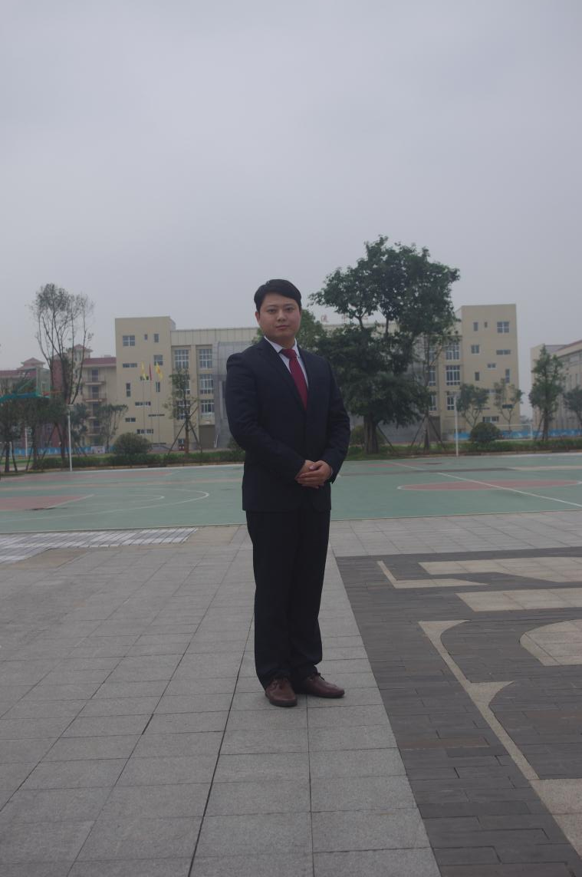
地理老师——雷明巧
个人简历
雷明巧，中共党员，09年8月参加工作，2011年获得泸县地理优质课一等奖，泸州市二等奖。2015年获泸县优课一等奖，泸州市优课一等奖，四川省优课比赛二等奖。有多年班主任工作经验，所带班级班风、学风优良，被评为泸县优秀班集体。每年教育教学论文在市级、县级等发表或获奖。现在担任梁才学校七年级五到十二班的地理教师。个人教育格言：赏识下出爱迪生，兴趣中有牛顿，宽容里有爱因斯坦!

Slide 28
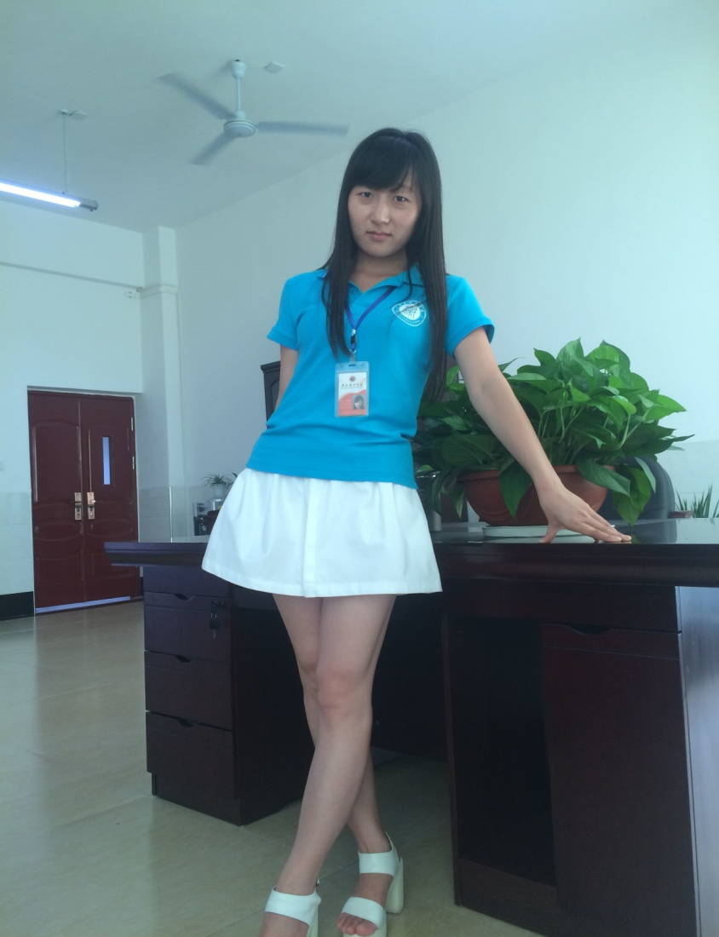
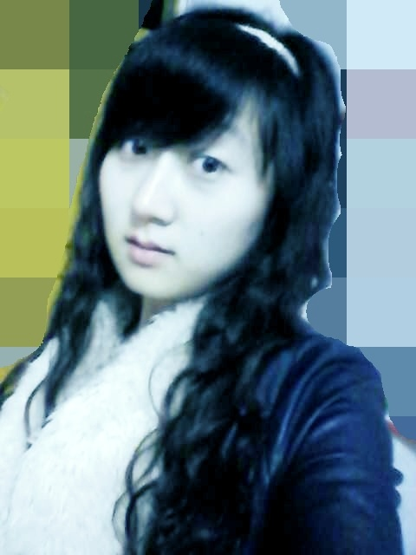
思想品德教师——卢静媛
我于2013年毕业于绵阳师范学院思想政治教育专业，通过大学四年的学习我掌握了扎实的专业基础知识，并在大三时参加支教活动，于眉山思蒙高中为高二学生上课一学期，得到了师生的好评，并获得“顶岗支教表现优异”奖；在初步的教学实践中，我发现自己喜欢上了教师这一职业，也因为个人的努力在大学期间获得了“校园文明标兵”、“三好学生”、“优秀大学毕业生”等荣誉。毕业后，曾在泸州十七中任教一年，在纳溪中学任教一学期，在教学中我耐心细心，教法灵活多样，能让我的学生最大化的吸收、运用知识。
对于接下来的教学，我满怀信心、激情满满，我相信每一个孩子都是可爱的精灵，你们都有着无限的潜能等待我们共同挖掘，我会尽我最大的努力让每一个学生都成为老师的骄傲！我相信你一定可以！你相信吗？
新的开始！加油！！加油！！！

Slide 29
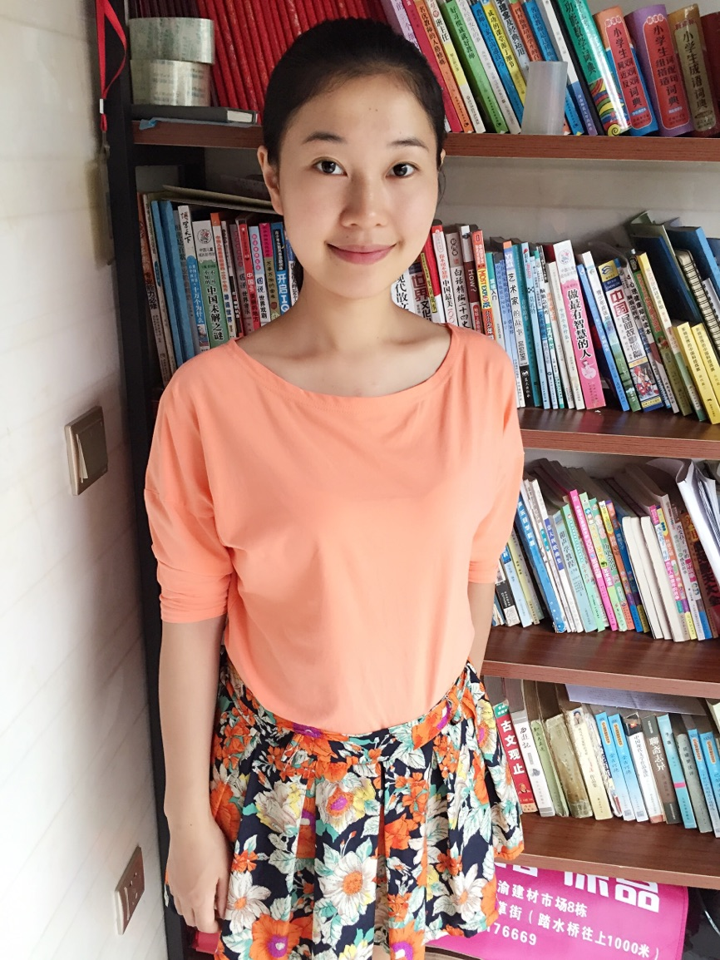
音乐老师——陈晶钰
陈晶钰，毕业于西南科技大学音乐学专业。在泸县音乐优质课竞赛中获一等奖，泸县音乐教师技能大赛获二等奖、泸县音乐学科兼职教研员。现任初中部2018级1至12班音乐教师，期待喜欢音符和乐章的你在我的课堂上精彩绽放。

Slide 30
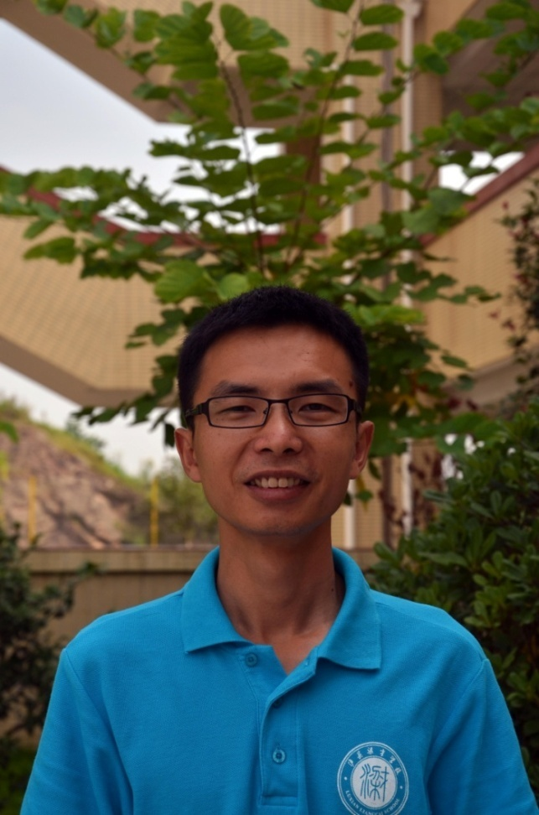
毕业于国家211工程的四川农业大学生物科学专业，属重点本科。中学二级教师，有4年的从教经历，一直担任生物教师。
在从事教育事业过程中，我始终坚信“学高为师，身正为范”的至理名言，不断提高自己的专业素养，以师德严格要求自己。先后荣获县优质课竞赛二等奖、县微格课二等奖。2014年撰写的论文荣获市二等奖，四川省教科所三等奖。

Slide 31
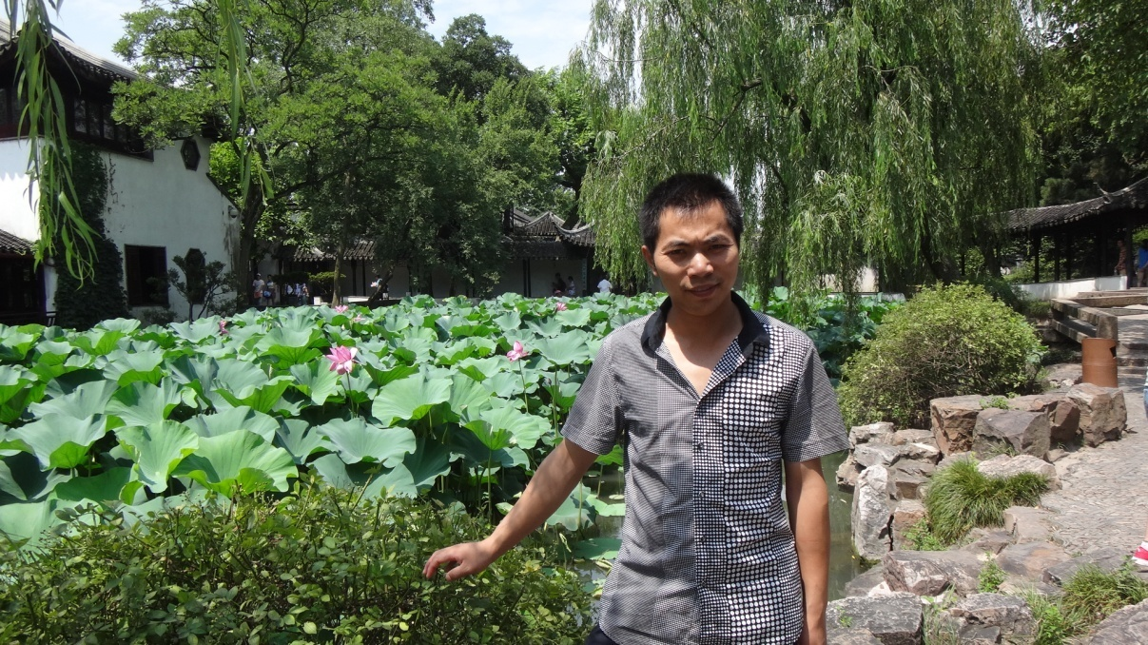
我1999年毕业于重庆涪陵师范高等专科学校政史系历史教育专业。2004年12月通过宜宾学院本科高等教育自学考试。1999年至今一直在泸县石桥中学工作。曾任石桥镇历史教研联组组长，石桥中学教科室主任。相继担任过六届班主任，是石桥中学2003年至今历届毕业班历史把关教师。
我工作以来多次被评为被评为镇“优秀班主任” 、“优秀教师”、“优秀党员”等，是泸州市十二五计划骨干教师。
近两年来，论文《巧用下里巴人，妙弹阳春白雪》发表于国家级刊物《教育教学参考》，《用多媒体为历史教学“开胃”》发表于省级刊物《四川教育》。《要有课堂压轴好戏，须得画龙点睛》、《抓住契机走出误区实现合作》在县年度论文评比中获一等奖；2012年在泸县历史教研活动中，作了《新课程下浅谈历史记忆方法》的专题发言，效果良好。《雄关漫道真如铁，而今迈步重头越》获2013年“国培研修”县三等奖。
历史老师——周宗义

Slide 32
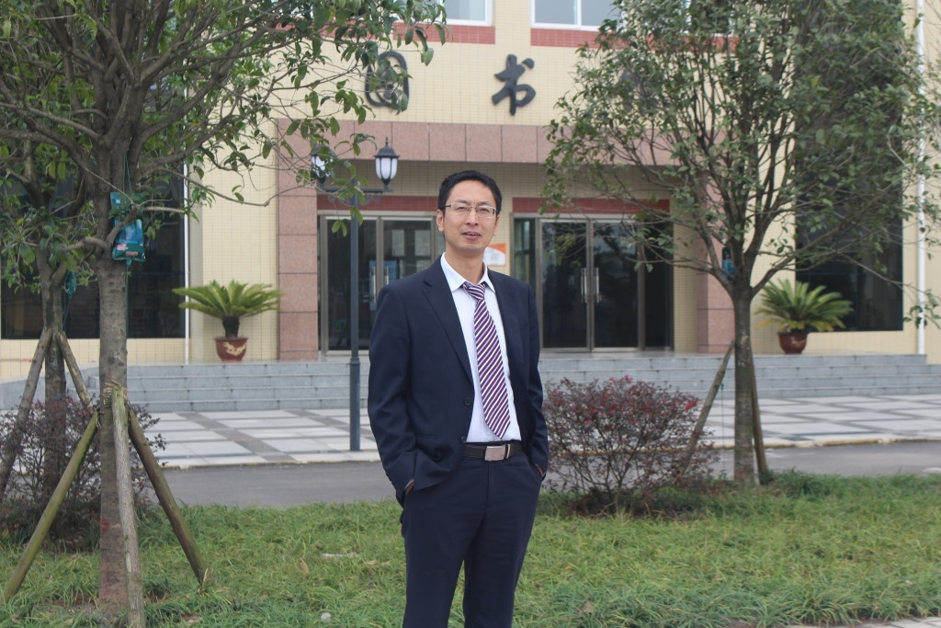
王 军，计算机本科专业，泸州市基础教育课程改革信息技术学科县级辅导员，泸县信息技术学科兼职教研员，泸县骨干教师，泸县梁才学校既泸县二中城西学校现代教育技术中心主任。负责学校信息技术中心全面工作和校园网络维护与管理、资源库管理等方面工作。

Slide 33
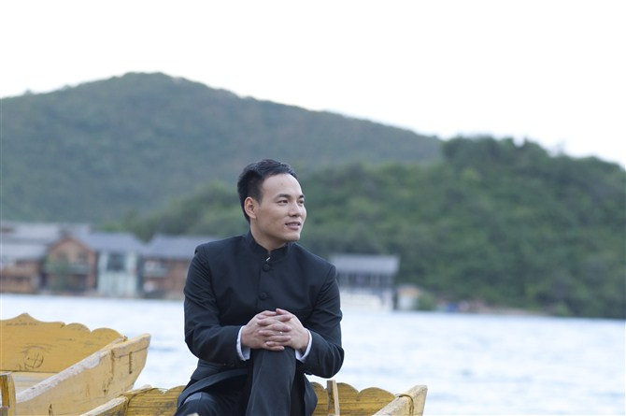
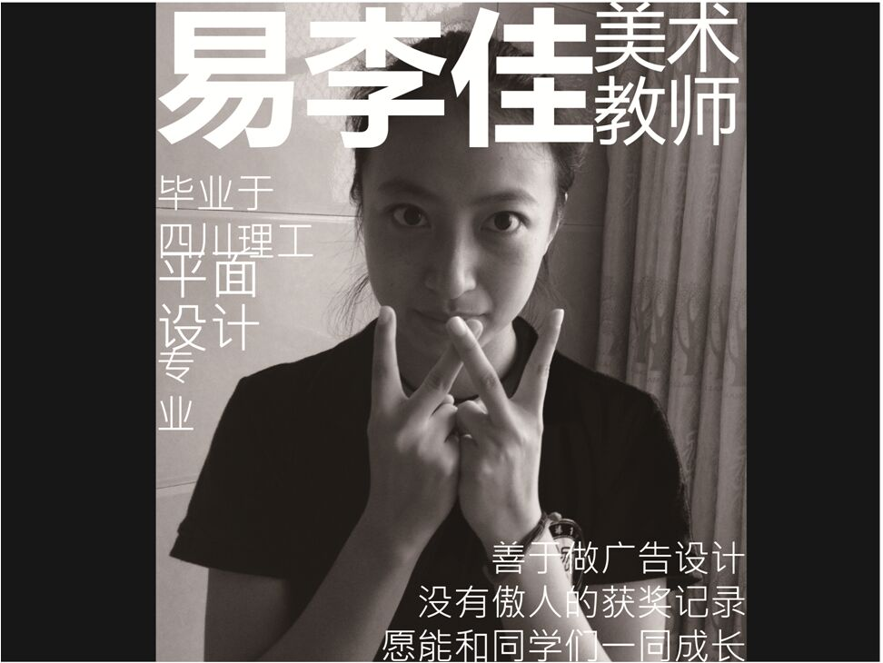
体育老师—— 詹涛
个人简介
詹涛，毕业于内江师范学院体育系，现任初中部2018级1—6班的体育教师，田径国家二级裁判员、排球国家二级裁判员。从教期间主要负责学校体育教育教学及学生各项运动训练和竞赛工作，并带领学生在泸县中小学生田径运动会和篮球运动会中获得一等奖，同时个人也多次荣获优秀教练员的称号。

Slide 34
个人简介
詹涛，毕业于内江师范学院体育系，现任初中部2018级1—6班的体育教师，田径国家二级裁判员、排球国家二级裁判员。从教期间主要负责学校体育教育教学及学生各项运动训练和竞赛工作，并带领学生在泸县中小学生田径运动会和篮球运动会中获得一等奖，同时个人也多次荣获优秀教练员的称号。

Slide 35

感恩活动
1.父母的视频
2.大合唱《父亲》
3.手语操《感恩的心》

Slide 36
同学们，请偎依在你父母身旁，读你写给父母的信。

Slide 37

1.家长代表发言。
2.学生代表发言。

Slide 38

希望家长了解：
了解上学、回家的时间，时刻了解学生的动向。
上午：7：40-12：10
下午：14：30——17：10
晚自习时间： 18：40——21：00
周五下午放学时间： 16：15
住校生早上7:00起床，
中午13:00-14:00午休，
晚上21:30睡觉

Slide 39
2015年中考分数设置
希望家长了解：
语文120分 数学120分 英语120分
理科综合200分（物理95分 化学65分 生物40分）
文科综合120分 （地理40分 历史40分 政治40分）
等级:体育：50分 实验：35(物理20 化学15）
文考总分680分

Slide 40

平时家长应注意的问题
（1）晚归。
（2）在外留宿。
（3）带同学回家住宿。
（4）打电话时间长、次数多。
（5）情绪低落、受伤回家。
（6）穿奇装异服，爱好打扮。
（7）成绩突然下降。
（8）老玩电脑、看电视。
（9）超出消费水平。
(10) 安全

Slide 41

初一是初中三年的关键阶段。它会影响、改变孩子一生的命运，家中的锁事尽可能不要告诉孩子，以免影响他们。学习如逆水行舟，不进则退。此外，我们要及时与教师交流，尤其是班主任。一个班48名学生，有时老师照顾不到每一名学生，家长不仅自己要经常和老师联系，而且也要让孩子主动找老师，通过及时的沟通，反馈，才能摸清孩子们的真实情况，才能对症下药，才能让孩子得到提高，不断进步。

Slide 42
家长下一步怎么做？
1、及时与任课老师取得联系，帮助子女补好薄弱学科，使成绩得到总体提高；
2、加强自身的学习，重点做好子女的心理调节工作，鼓励为主，批评为辅，使之以良好的心态学习。
3、严爱结合，把握好教育子女的度。

Slide 43
家长下一步怎么做？
4、不以成绩论英雄，孩子一时学习成绩的好坏，并不意味着思想品德水平和能力的高低。要成才先做人！多发现孩子的优点和长处，多鼓励他们，让孩子明确只要努力付出，就会有所收获。
5、家长要注意言传身教，孩子在家时，不能上网、看电视等，给孩子创造良好的学习休息环境。
6、家长绝对不能给孩子配手机、mp3等，孩子有了手机，主要是用于发短信，上网，有的学生深夜还上网聊天、浏览不健康内容，同时还结交一些问题孩子，严重影响孩子的学习和安全。

Slide 44
如何做合格家长：
    做孩子的榜样，做到言传身教。
    做学习型家长，创建学习型家庭，否则，跟不上孩子思想的发展，代沟会越来越大。
    关注孩子的交往圈。（不与习惯不好的孩子交往）
    经常关注孩子的学习情况，但不能只盯着分数。要透过分数看到问题的实质，以便帮助孩子分析解决问题。不要考好就高兴，考不好就打骂。
    要多鼓励孩子，用赏识的眼光看孩子，好孩子是夸出来的。要求孩子每天进步一点点！
    如孩子有问题家长要多反思，孩子有问题了，首先是家长有问题。
    总之，一分耕耘一分收获，教育孩子也一样。

Slide 45
四需要家长配合的方面要家长配合的方面：
1、让孩子多做家务.
2、严格控制孩子的零花钱。
3、反对同学聚会,过生日。
4、双休日尽量在家陪孩子。
5、最好不要给孩子配手机，配了的要监督使用。

Slide 46
6、人人都有希望，人人都有自己的路。不要轻易放弃对孩子的希望。
7、家长应与老师保持密切的联系，及时反映孩子在家的学习行为表现。
8、希望家长主动监督检查小孩的复习、作业、预习等工作。

Slide 47


赠家长
如果一个孩子生活在批评中，
他就学会了谴责；
如果一个孩子生活在鼓励中，
他就学会了自信；
如果一个孩子生活在表扬中，
他就学会了感激；
如果一个孩子生活在分享中，
他就学会了慷慨。

Slide 48
家庭教育六句优秀浓缩
【好父母都是学出来的】
【好孩子都是教出来的】
【好习惯都是养出来的】
【好成绩都是帮出来的】
【好沟通都是听出来的】
【好成就都是化出来的】
父母好好学习
孩子天天向上

Slide 49

成人比成功重要，
成长比成绩重要!

Slide 50
任课教师联络方式：
数学（宋仲良）：13550897665
语文（候文芳）：15283007252
英语（李华英）：15196091061
政治（卢静媛）：18715712397
历史（周宗义）：18982723104
地理（雷明巧）: 18383031812
生物（刘文钊）：18783024583

Slide 51


真诚期待与您的合作
别忘了
常过来看看！
祝:各位家长
家庭幸福!
事业兴旺!

